Slide 1


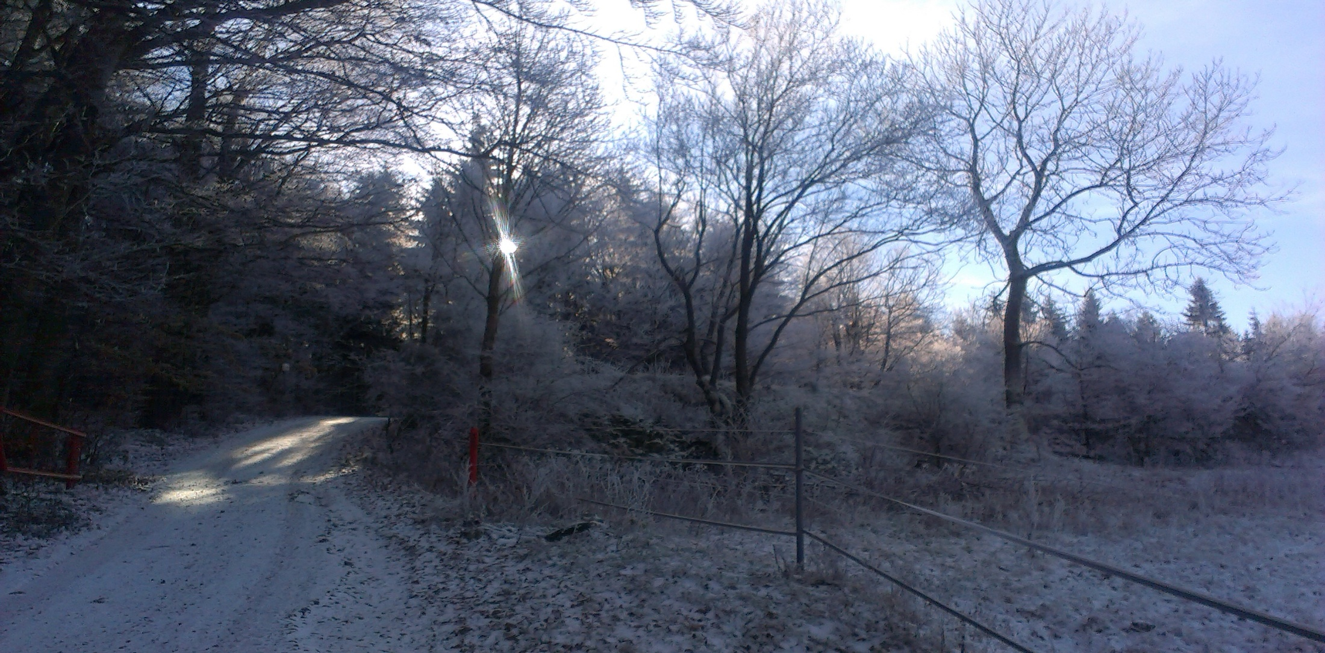
Prezence účastníků
Dobrý den,
dnes je úterý 26.1.2016.
dnes je středa 27.1.2016.
Vítáme Vás na semináři pořádaném firmou BBM spol. s.r.o.

Slide 2
Seminář
Kontrolní hlášení v iFIS*
nastavení systému, pořízení dat, sestavení, kontrola a elektronické odeslání
Dagmar Němcová, Tomáš Malkus
Praha, 26.1. a 27.1.2016

Slide 3
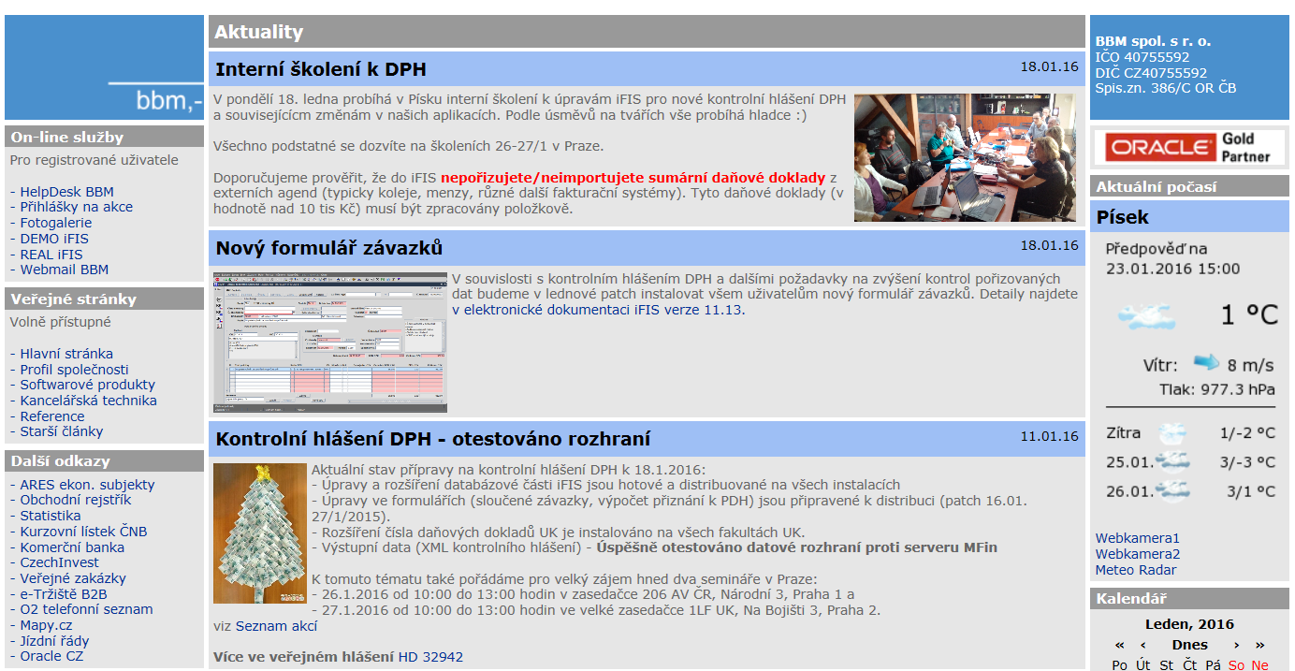
Úvodní slovo
www.bbm.cz
KONTROLNÍ HLÁŠENÍ veřejné HD 32942

Slide 4
Úvod
Program:
Úvodní slovo
Co je kontrolní hlášení a jak to bude v iFIS* fungovat
Nastavení systému
Pořízení dat – 1. část
Přestávka
Pořízení dat – 2. část
Sestavení kontrolního hlášení
Kontrola dat
Elektronické odeslání
Rekapitulace
Diskuse

Slide 5
Co je kontrolní hlášení (1)
Kontrolní hlášení
nový druh daňového tvrzení od 1.1.2016
vychází z údajů evidence pro daňové účely
nenahrazuje DAŇOVÉ PŘIZNÁNÍ, ale k některým jeho řádkům poskytuje „položkový rozpis“ (kontrolní vazby)
nenahrazuje SOUHRNNÉ HLÁŠENÍ
nahrazuje VÝPIS Z EVIDENCE PRO DAŇOVÉ ÚČELY
podává se pouze ELEKTRONICKY do 25. dne následujícího měsíce
ŘÁDNÉ (nulové se nepodává)
OPRAVNÉ (oprava ve lhůtě pro podání)
NÁSLEDNÉ (oprava po lhůtě pro podání)
v případě nesrovnalostí obdrží plátce VÝZVU, na kterou musí do 5-ti kalendářních dnů po dni doručenís reagovat

Slide 6
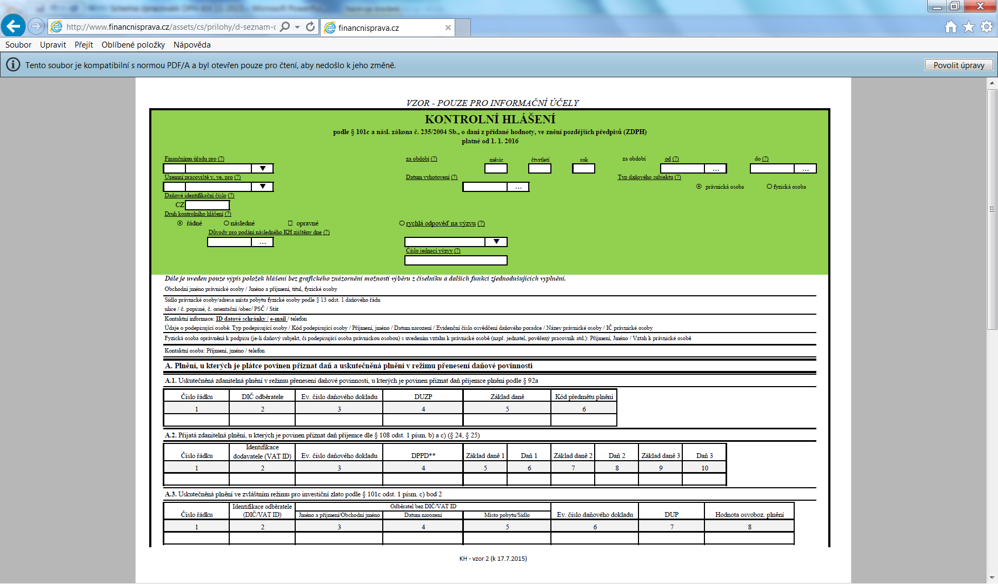
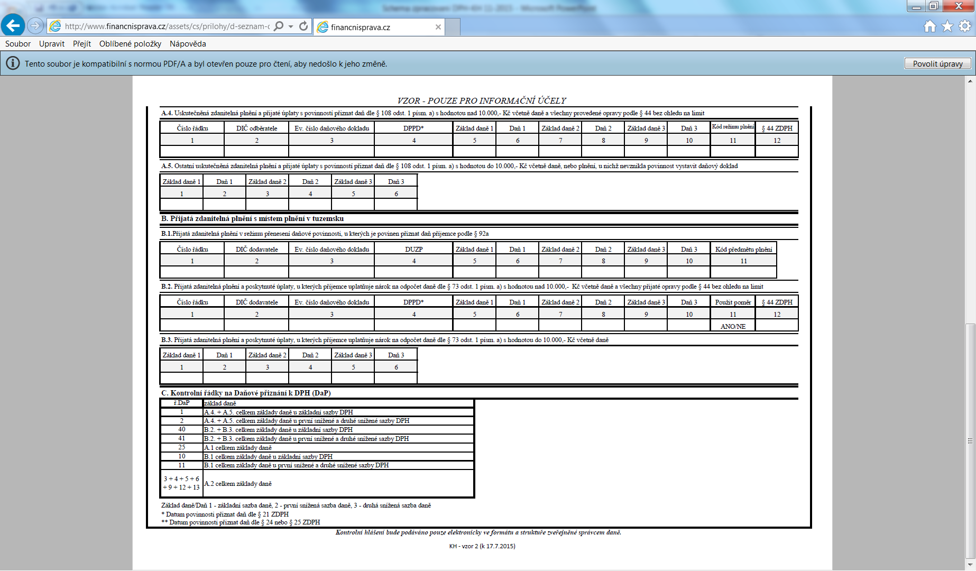
Co je kontrolní hlášení (2)
A
Daň na výstupu (U)

Slide 7
Co je kontrolní hlášení (3)
B Daň na vstupu (P)
C Kontrolní řádky na DP

Slide 8
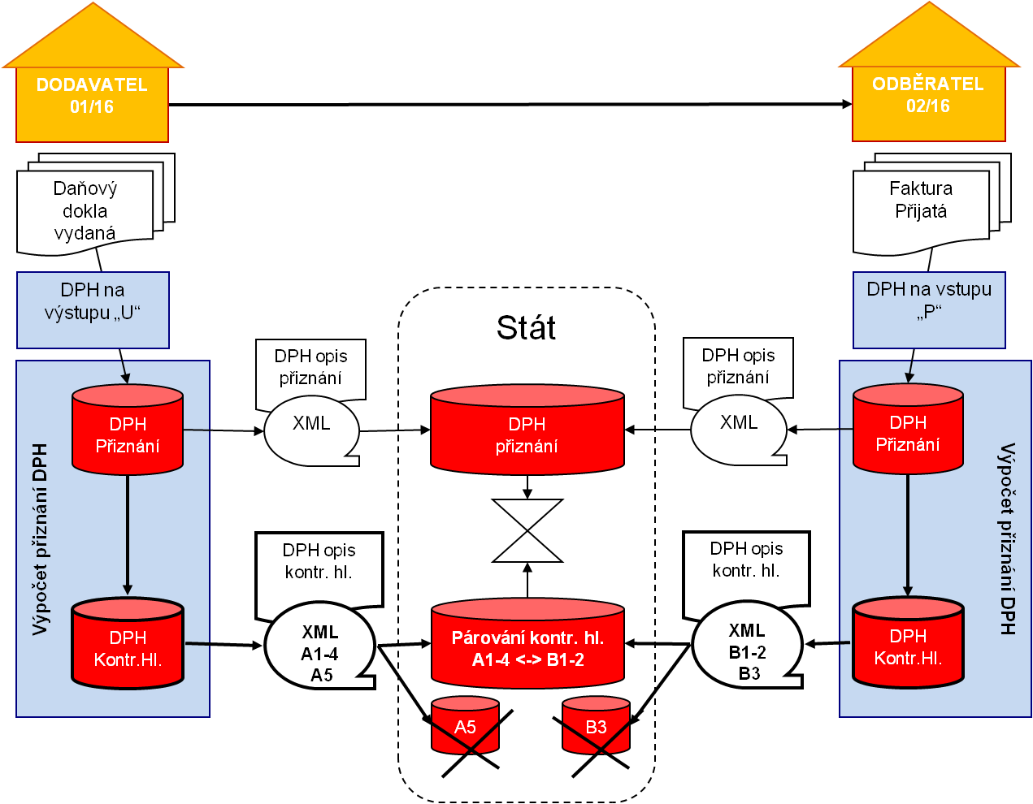
Jak to bude fungovat v iFIS*
Jak to bude fungovat?
Jak to bude fungovat?

Slide 9
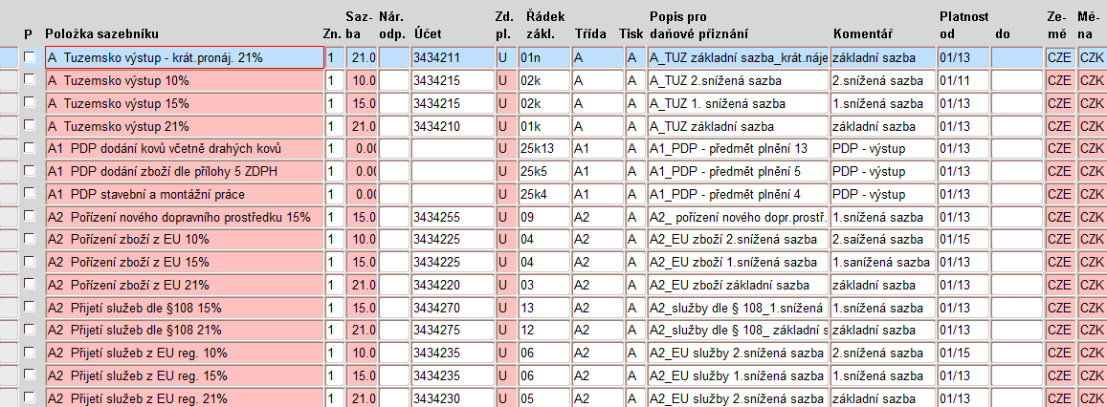
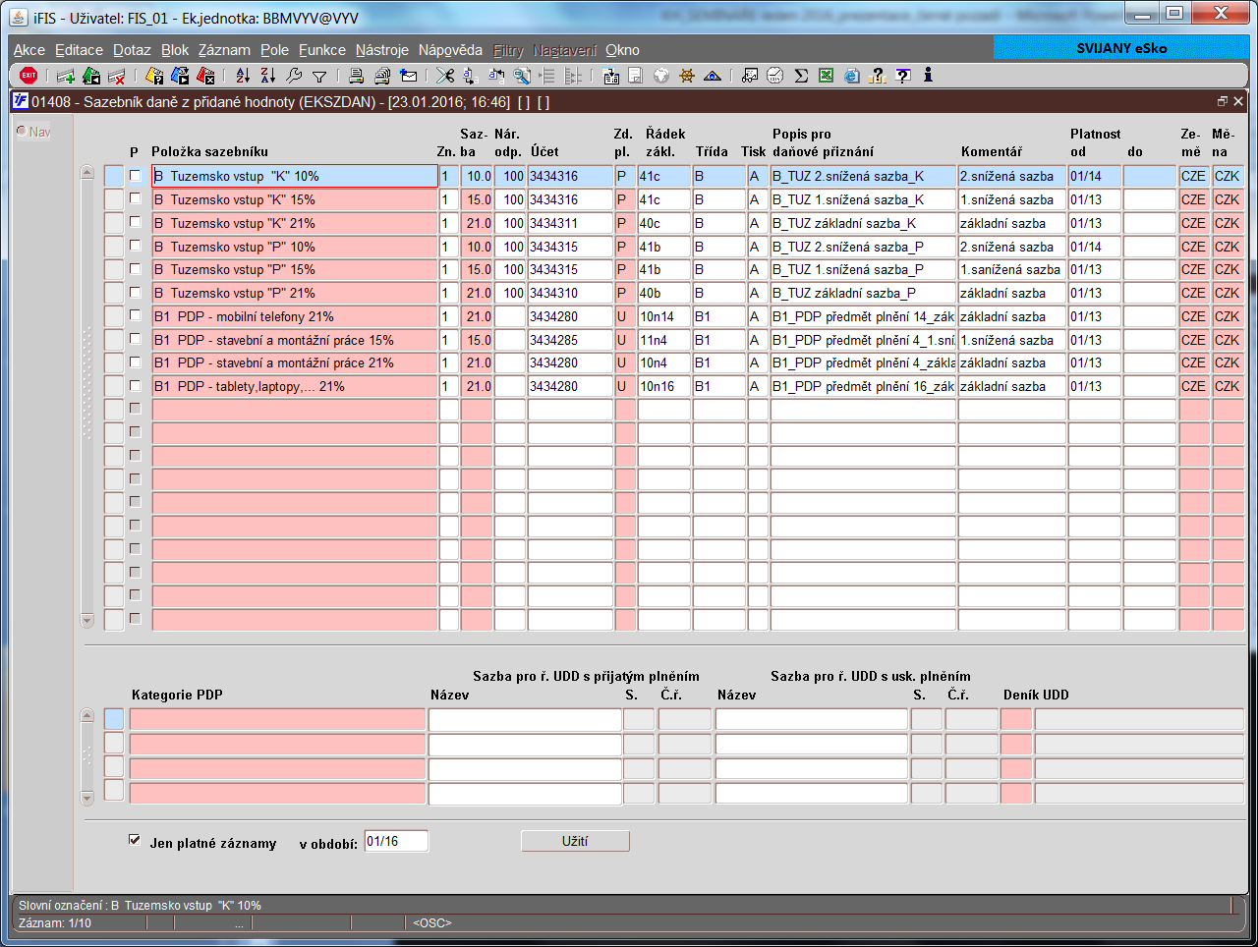
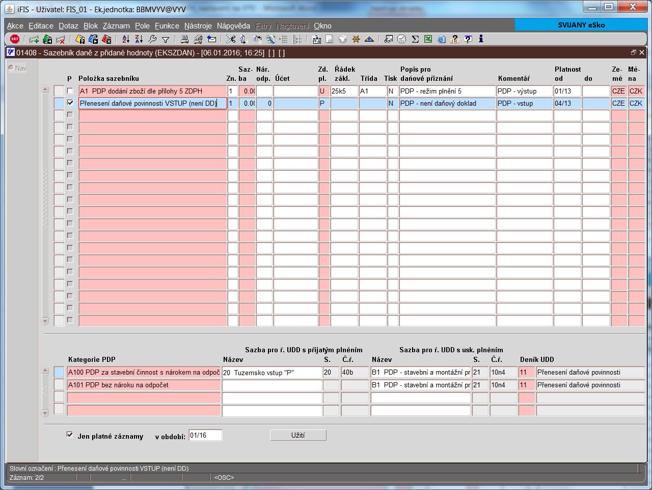
Nastavení sazebníku DPH (1)
VÝSTUP
VSTUP
PDP

Slide 10
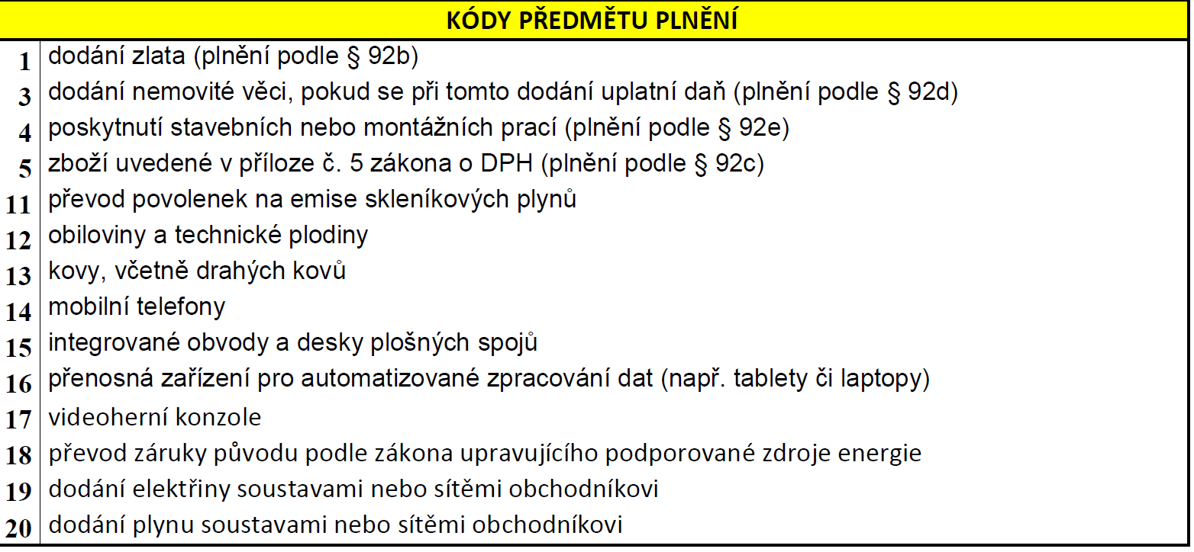
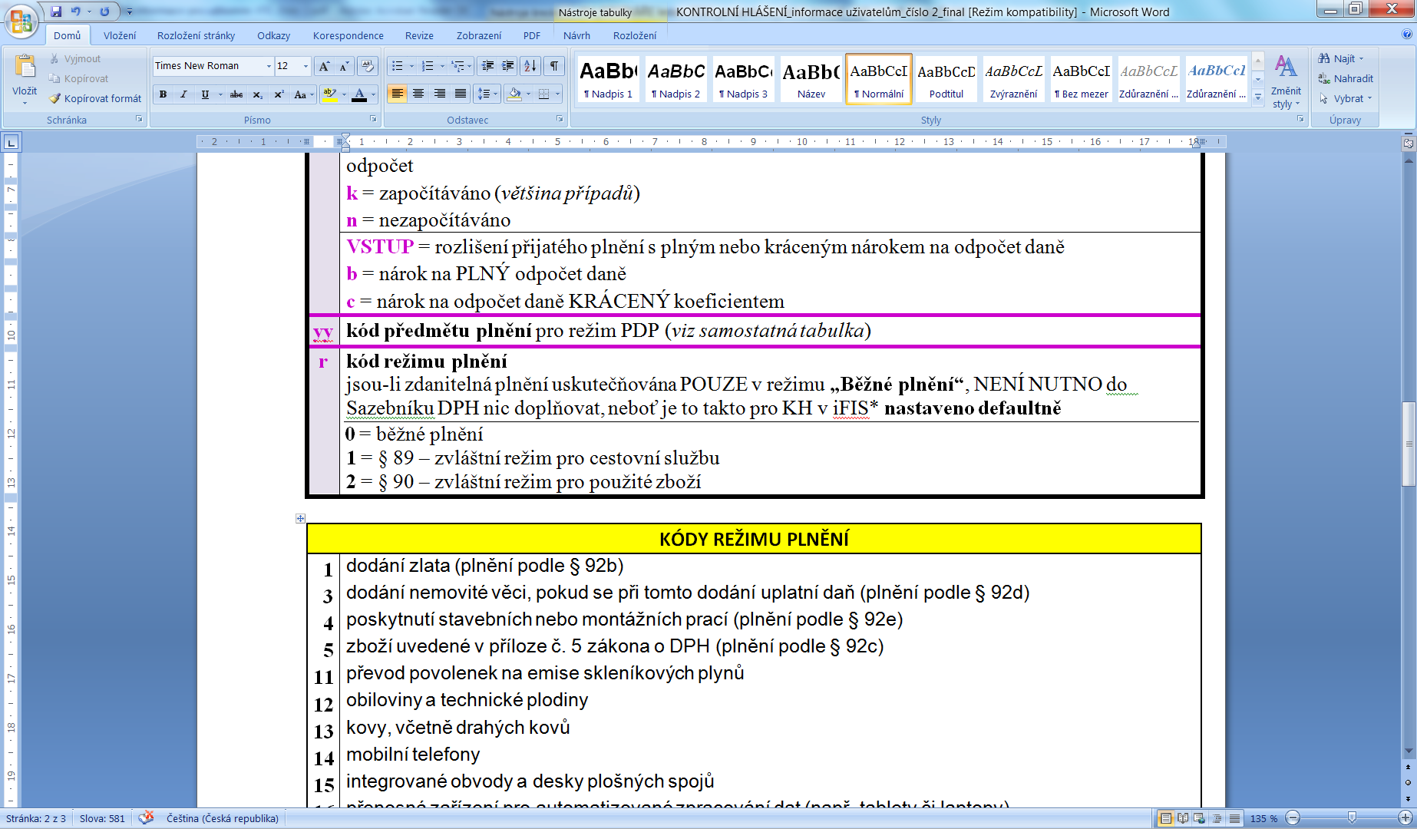
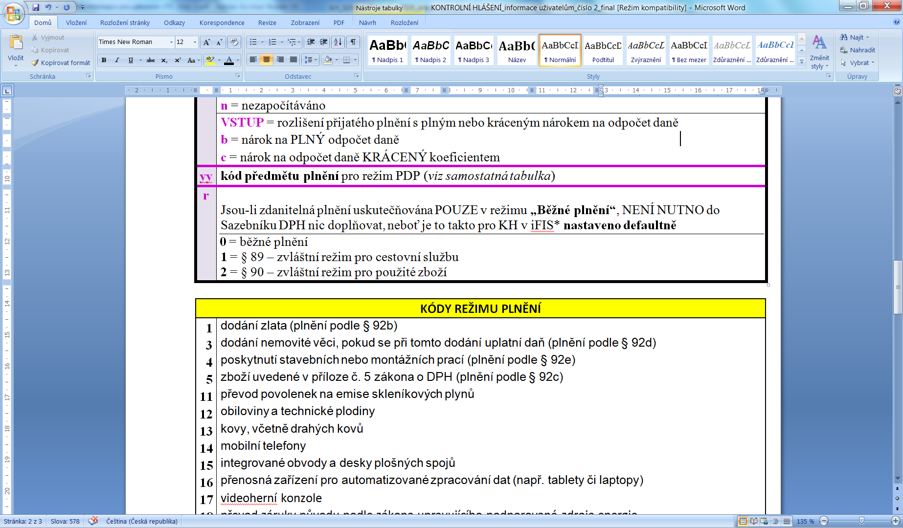
Nastavení sazebníku DPH (2)

Slide 11
Nastavení parametrů systému (1)
Účetní a daňové období
Lokální parametr ZAOBDDD je vázaný na úlohu 032 :
A - zajistí, aby účetní období se shodovalo s datem Došlo dne .
N - způsobí, že nelze zapsat DUZP mladší, než je účetní období závazku. Shoda účetního období s Došlo dne se nekontroluje.
vystavený dobropis má účetní období shodné s daňovým
  Lokální parametr ZDAOPRP je vázaný na úlohu 036:
0 - zajistí, že účetní období je vždy shodné s daňovým obdobím.
1 - způsobí, že daňové období se vybere jako nejmladší ze třech dat: účetní období závazku, datum „Došlo dne“ nebo „Datum plnění“
v generovaném UDD (vzniká automaticky pro účely DP a KH)
nemá uživatel možnost měnit údaje

Slide 12
Nastavení parametrů systému (2)
  ZAOBDDD
  Ovlivňuje, zda pro stanovení účetního období je jediné určující "Došlo dne„.
A = účetní období se automaticky změní dle měsíce v datu "Došlo dne"
N = účetní období se automaticky nezmění dle měsíce v datu "Došlo dne„
ZDAOPRP
Ovlivňuje určení daňového období pro uplatnění nároku na odpočet.
0 = daňové období je shodné s účetním obdobím, „Došlo dne“ nebo DUZP
1 = daňové období se automaticky změní dle měsíce data "Došlo dne„
KHLIMIT
10000 = určuje finanční limit pro zařazení zdanitelných plnění do oddílů A4, A5 a B2, B3 kontrolního hlášení.
DPHCTVRT
A / N = určuje, zda je frekvence sestavování daňového přiznání čtvrtletní a kontrolního hlášení měsíční (kvartální plátce daně)

Slide 13
Číselník organizací (1)
Kontrola dle ARES a Registru plátců
Údaje z Číselníku organizací jsou důležité pro správné sestavení kontrolního hlášení. Je-li organizace označena jako plátce DPH, měla by mít uvedeno DIČ popř. VAT. Právnická či fyzická osoba, která provozuje ekonomickou činnost, má přiděleno DIČ dle daňového řádu, i když není registrována jako plátce DPH. Tyto údaje by měly být aktuální, proto doporučujeme průběžně kontrolovat dle ARES popř. Registru plátců EU (VIES). Kontroly lze spouštět přímo z Číselníku organizací nebo z formulářů pohledávek, závazků či UDD.
Vzhledem k tomu, že se zvyšuje počet organizací zařazených do kategorie „nespolehlivý plátce“, doporučujeme provádět před uzavíráním příkazů k úhradě kontrolu proti Registru plátců DPH.
Limit pro ručení za nezaplacenou daň je nastaven parametrem SPOLEH na hodnotu 540 000,- Kč.
Doporučujeme určit osobu odpovědnou za Číselník organizací.

Slide 14
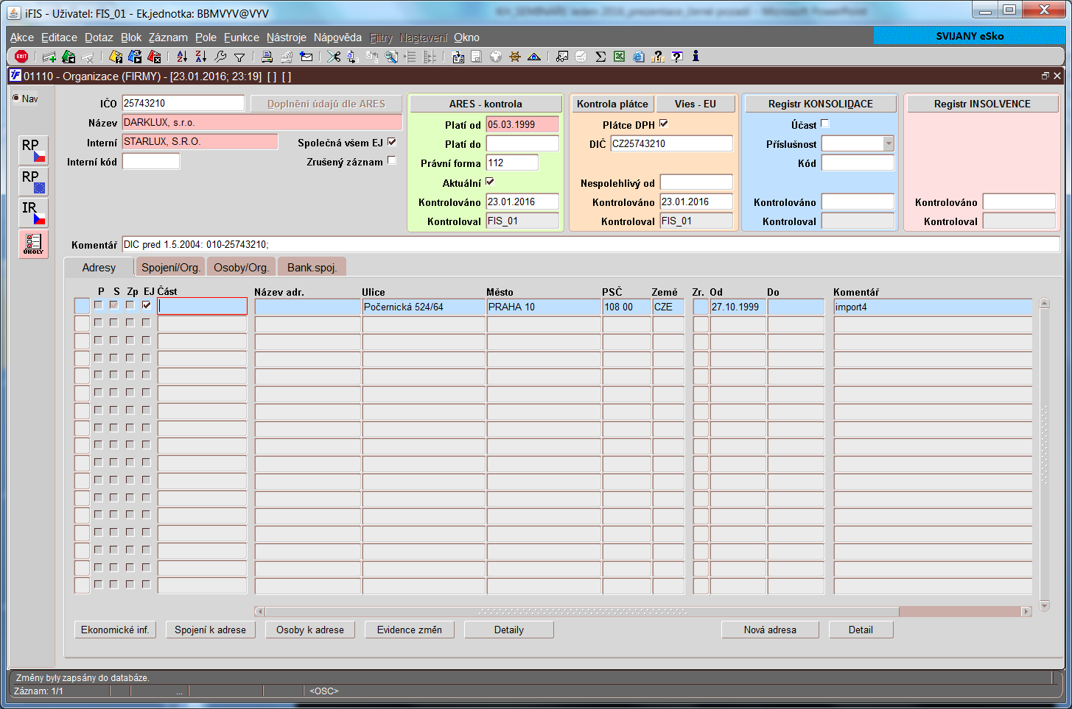
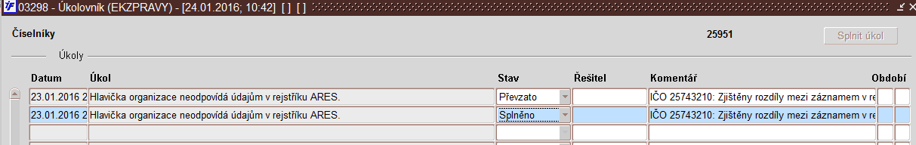
Číselník organizací (2)

Slide 15
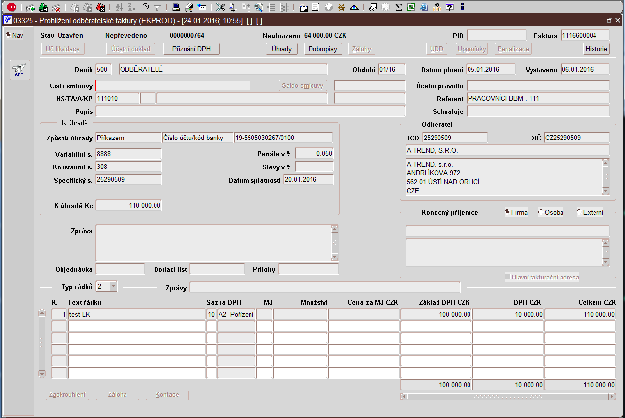
Pořízení dat – výstup (U)
EČDD
Určuje daňové období
Určuje oddíl KH
Určuje řádek DP a oddíl KH
Určuje oddíl KH

Slide 16
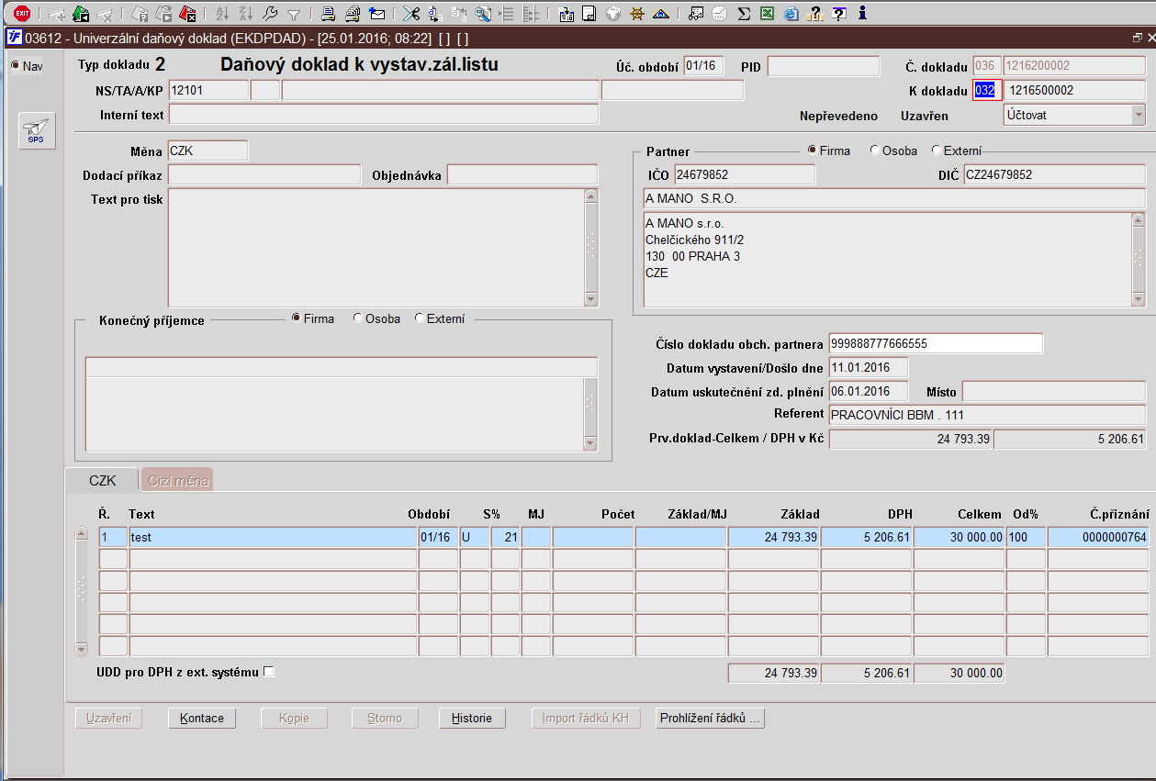
Daňový doklad k přijaté záloze
EČDD
Určuje daňové období
Určuje oddíl KH

Slide 17
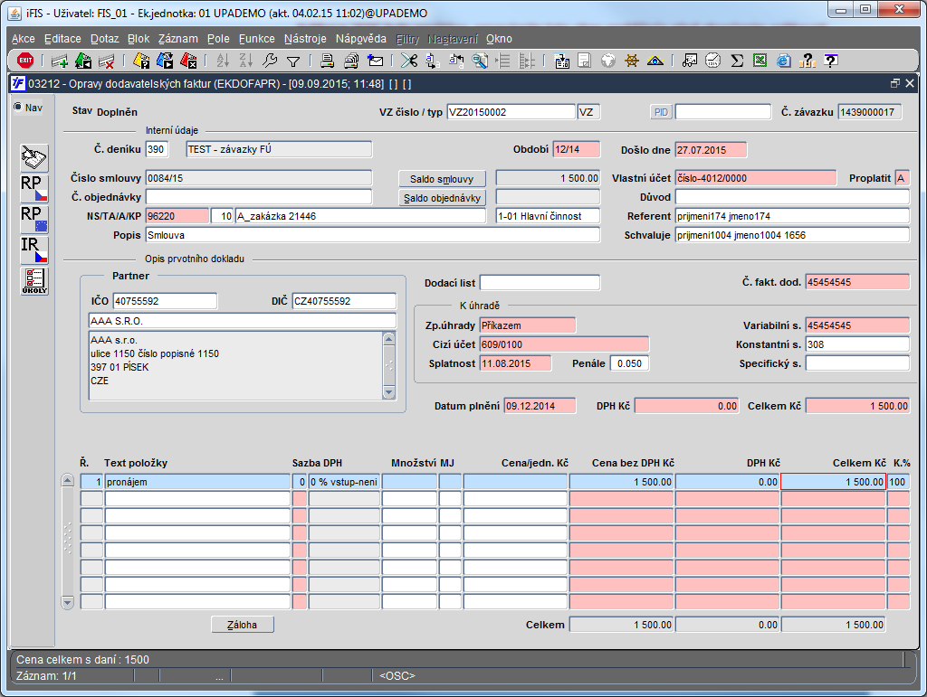
Závazky – formulář
Starý formulář ZÁVAZKY

Slide 18
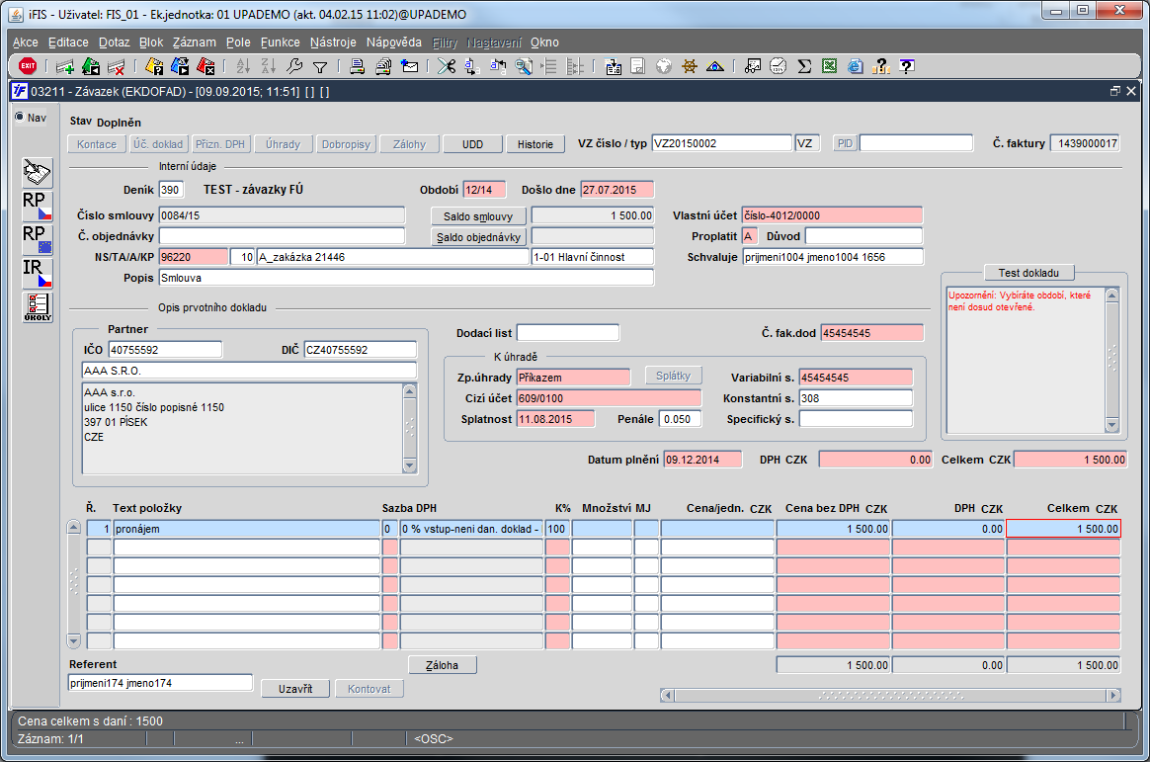
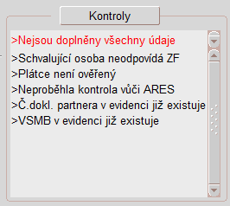
Závazky - kontroly
Nový formulář „SLOUČENÉ ZÁVAZKY“

Slide 19
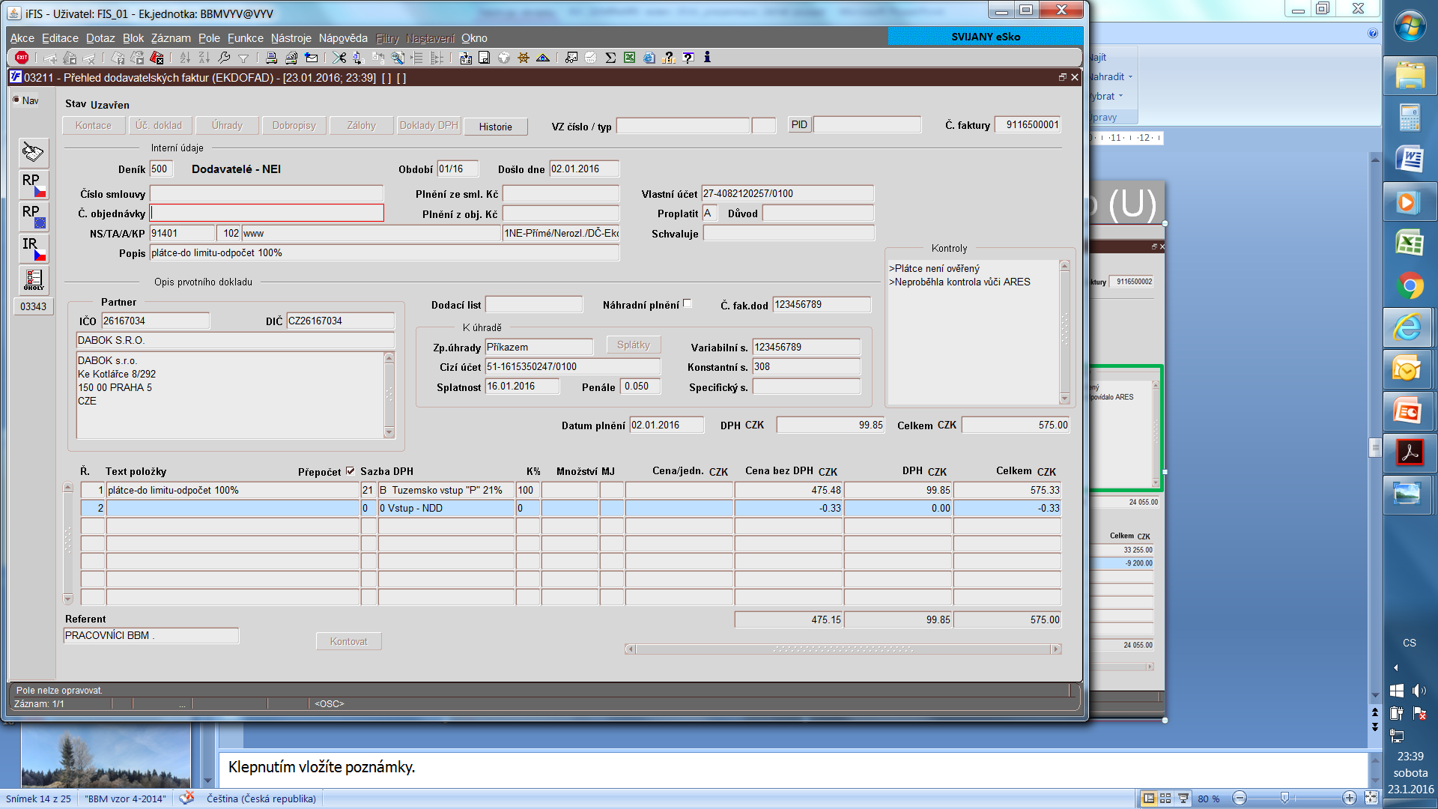
Pořízení dat – DOFA (P)
Určuje daňové období
EČDD
Určuje řádek DP a oddíl KH
Dle faktury
Určuje oddíl KH

Slide 20
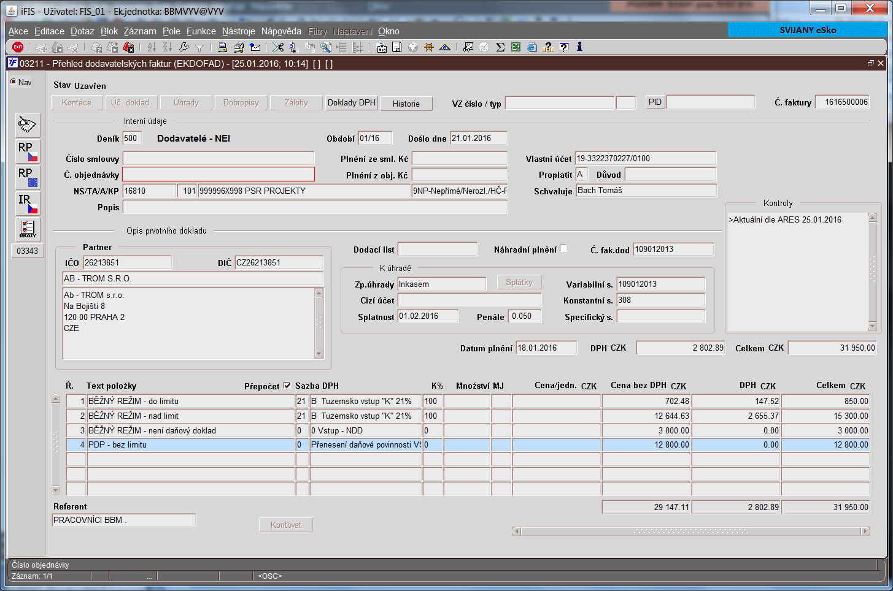
DOFA – různá plnění
EČDD
Nevstupuje do KH
LIMIT - určuje oddíl KH

Slide 21
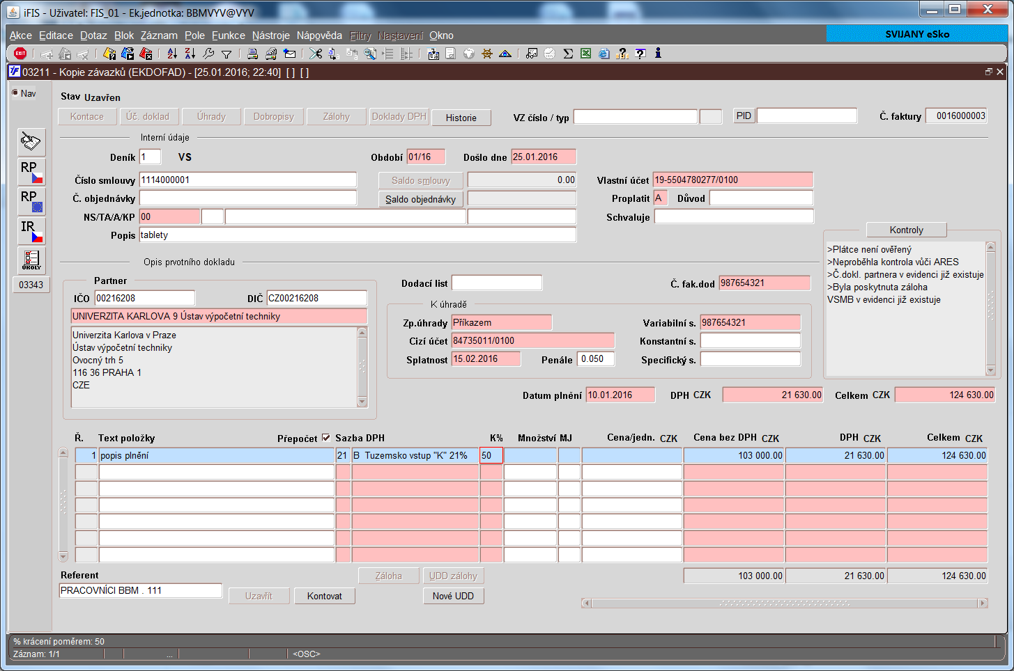
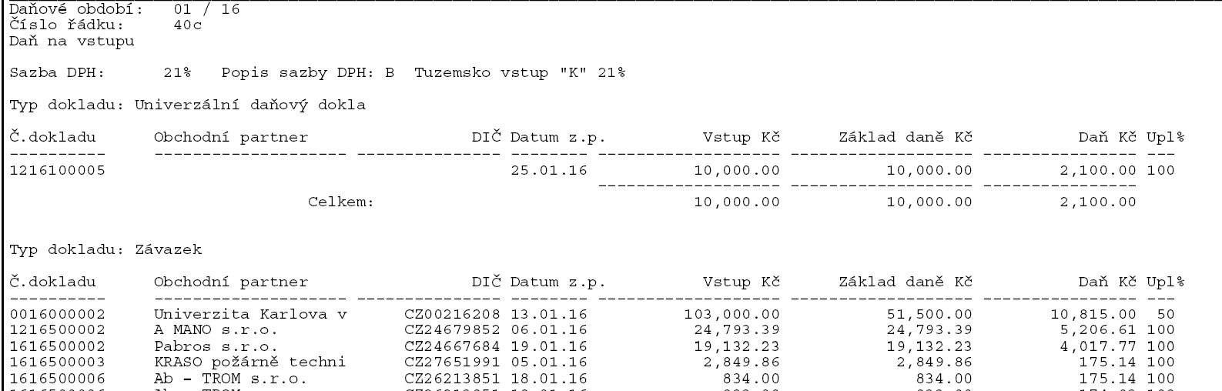
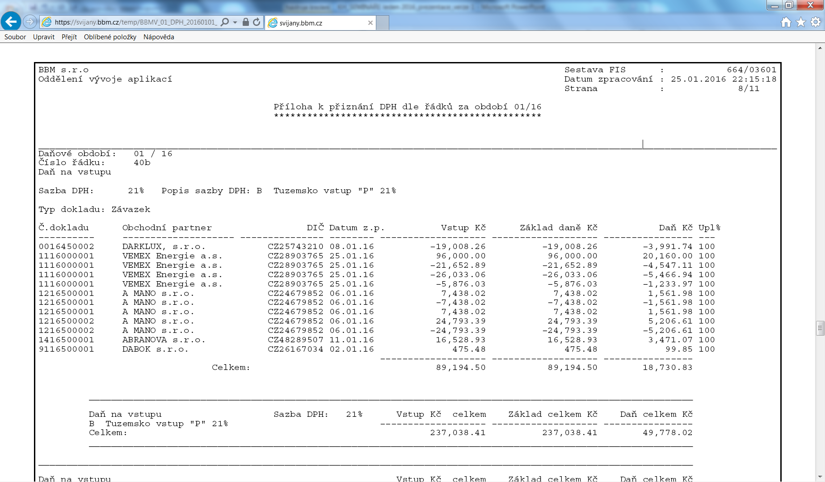
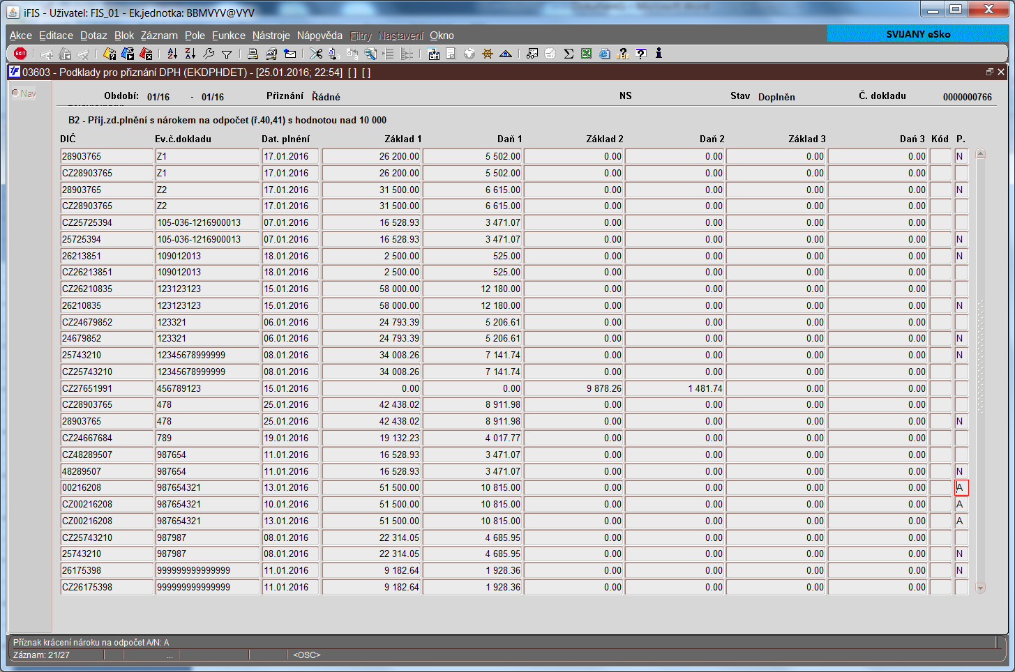
DOFA – krácení poměrem
Řádek faktury v iFIS*
Řádek faktury v iFIS*
Faktura v iFIS - řádek
Poměrný koef. (§ 75 ZDPH)
Daňové přiznání - příloha
Nárok na odpočet krácen poměrem
Kontrolní hlášení (oddíl B2)

Slide 22
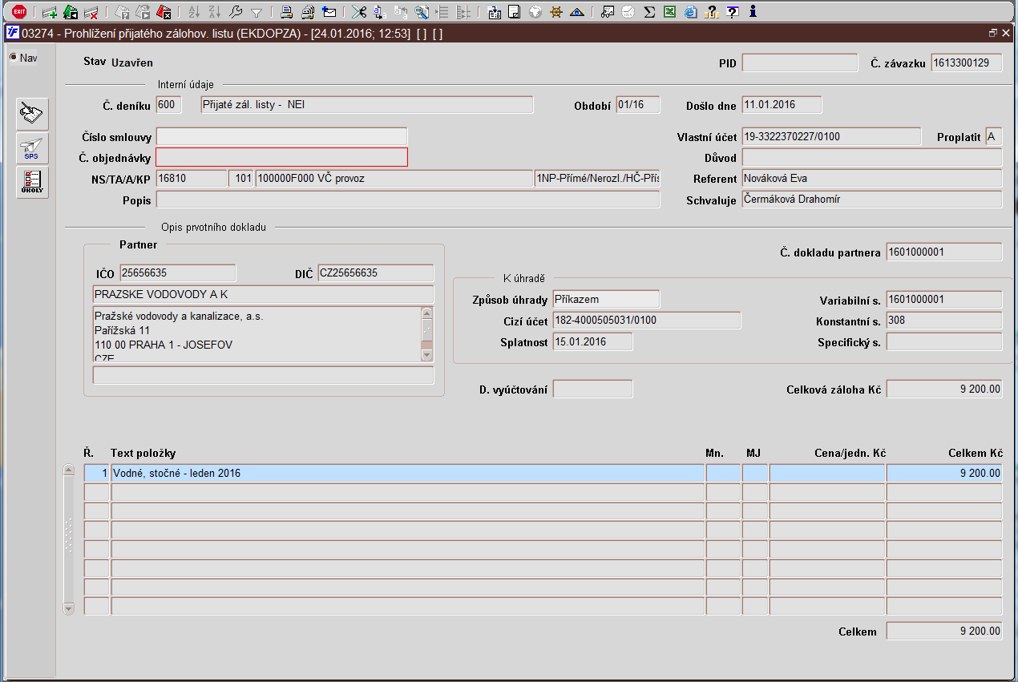
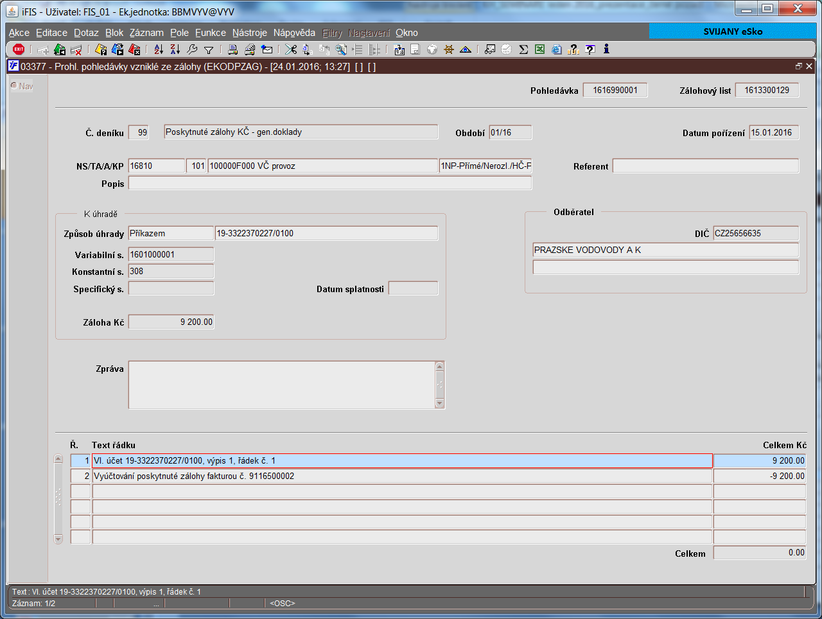
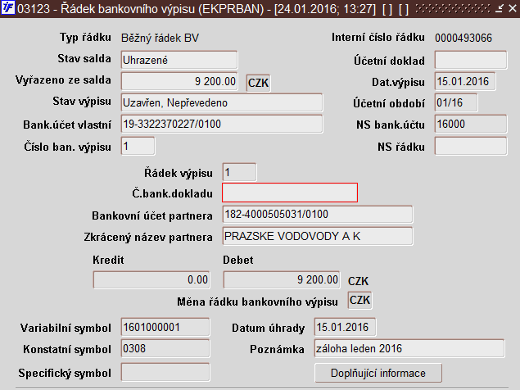
Pořízení dat – ZL (P)
NENÍ DAŇOVÝ DOKLAD
NENÍ DAŇOVÝ DOKLAD
NENÍ DAŇOVÝ DOKLAD

Slide 23
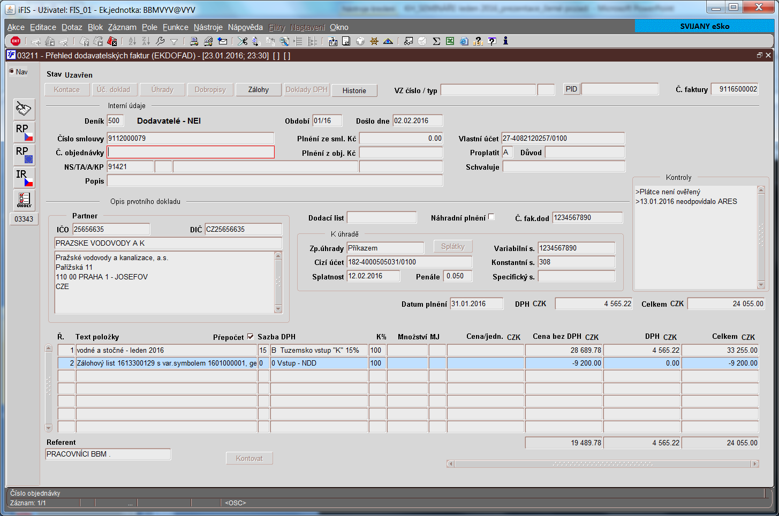
Vyúčtování poskytnuté zálohy (1)
Určuje daňové období
EČDD
POSKYTNUTÁ ZÁLOHA není daňový doklad

Slide 24
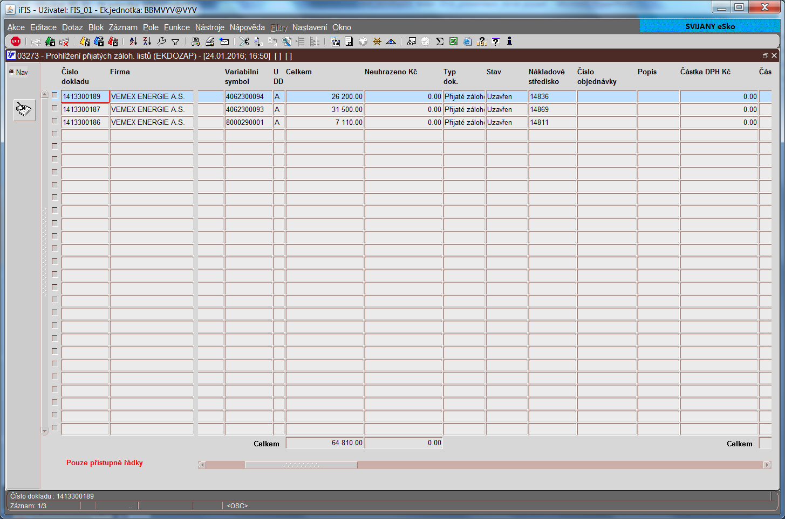
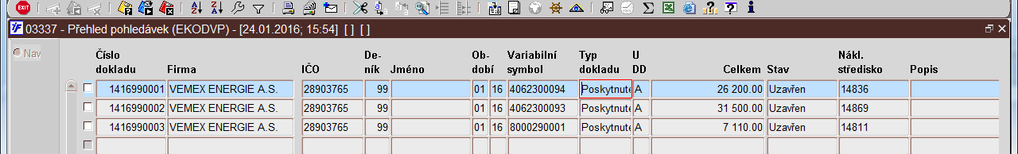
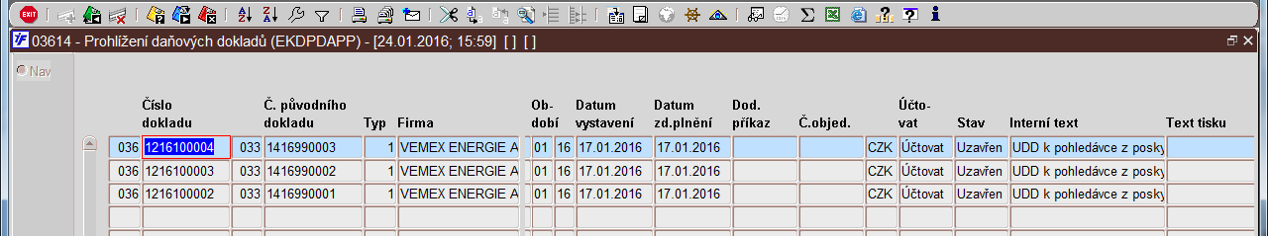
Vyúčtování poskytnuté zálohy (2)
Přijaté zálohové listy
NEJSOU DAŇOVÉ DOKLADY
Generované pohledávky k poskytnutým zálohám
NEJSOU DAŇOVÉ DOKLADY
UDD k poskytnutým zálohám (generovaným pohledávkám)
DAŇOVÉ DOKLADY

Slide 25
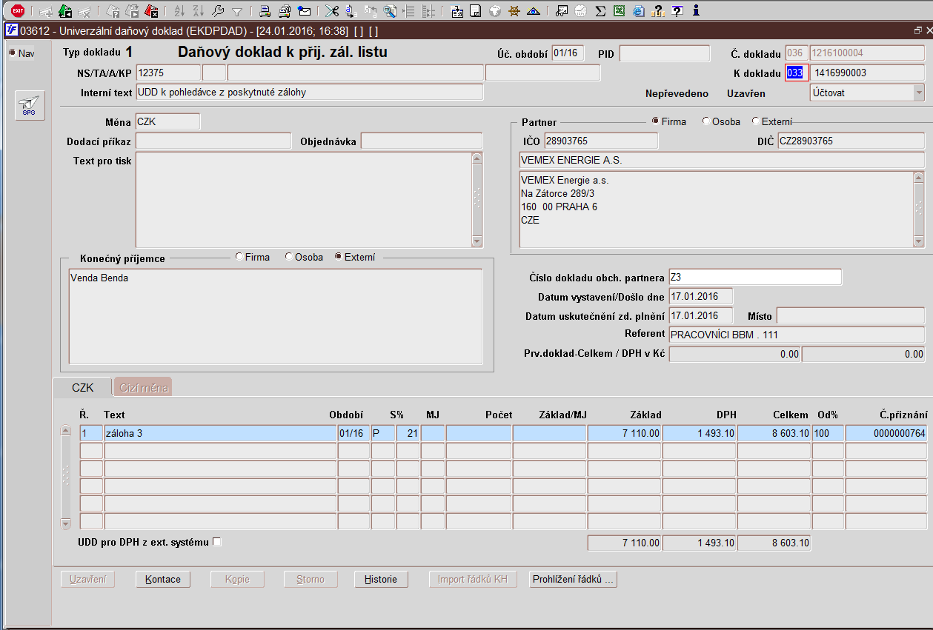
Vyúčtování poskytnuté zálohy (3)
EČDD
Určuje daňové období
Určuje oddíl KH

Slide 26
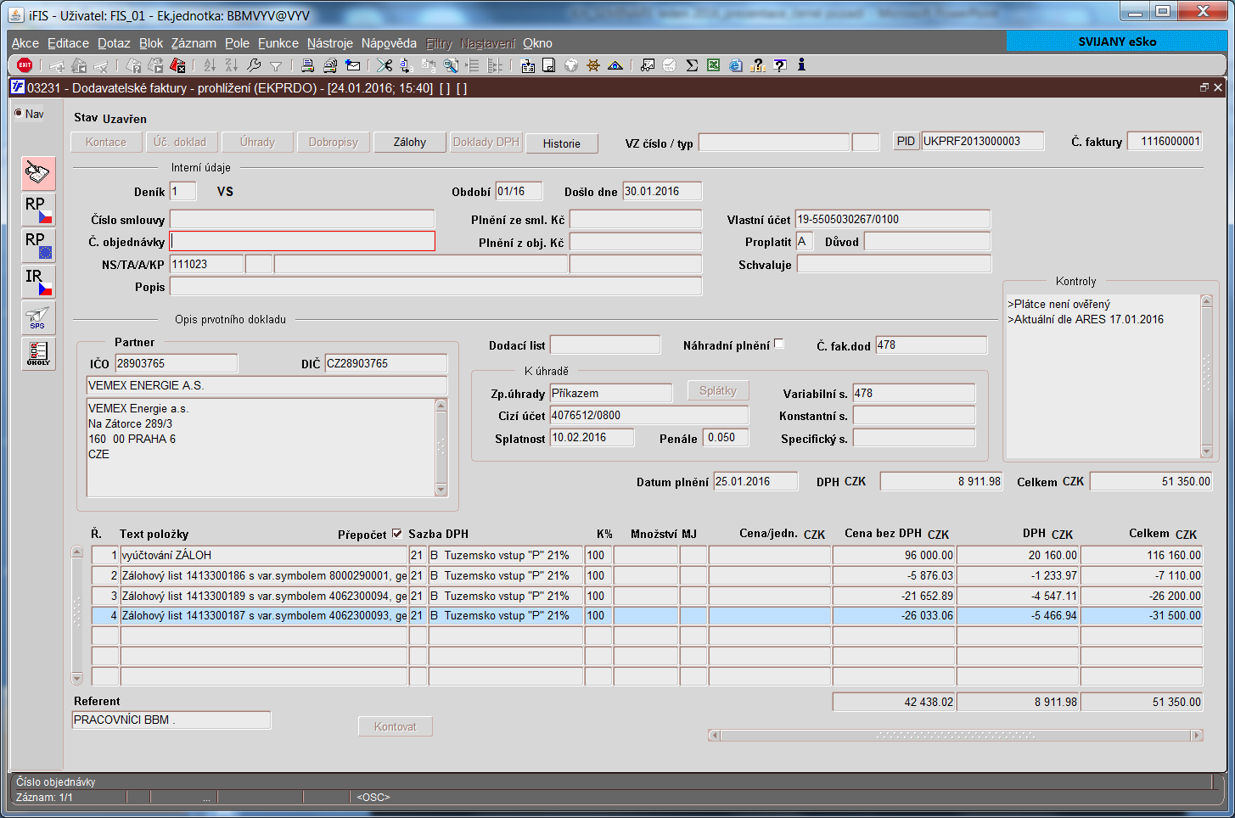
Vyúčtování poskytnuté zálohy (4)
Určuje daňové období
EČDD
Určuje oddíl KH

Slide 27
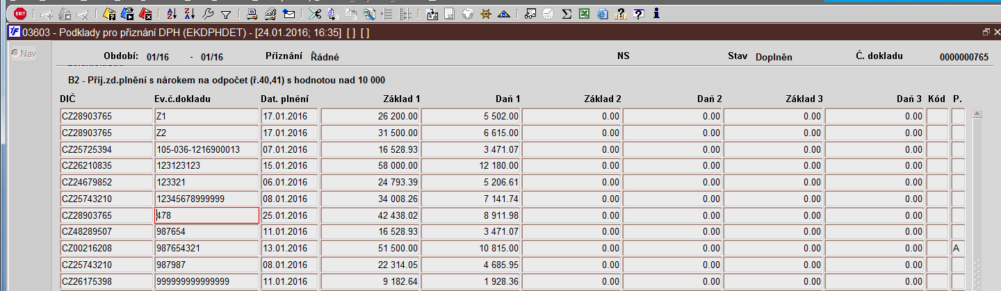
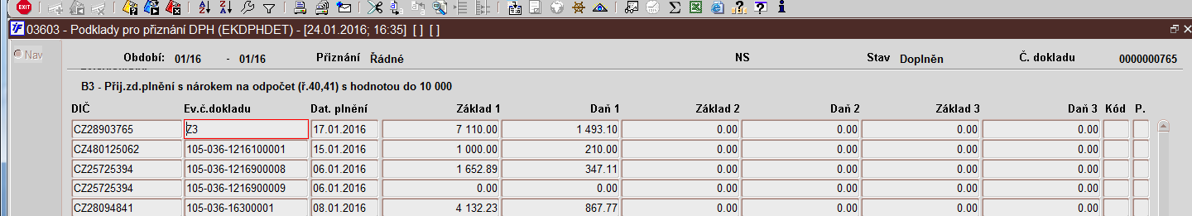
Vyúčtování poskytnuté zálohy (5)
Kontrolní hlášení – oddíl B2
ZÁLOHA č. 1 a 2
DOPLATEK
Kontrolní hlášení – oddíl B3
ZÁLOHA č. 3

Slide 28
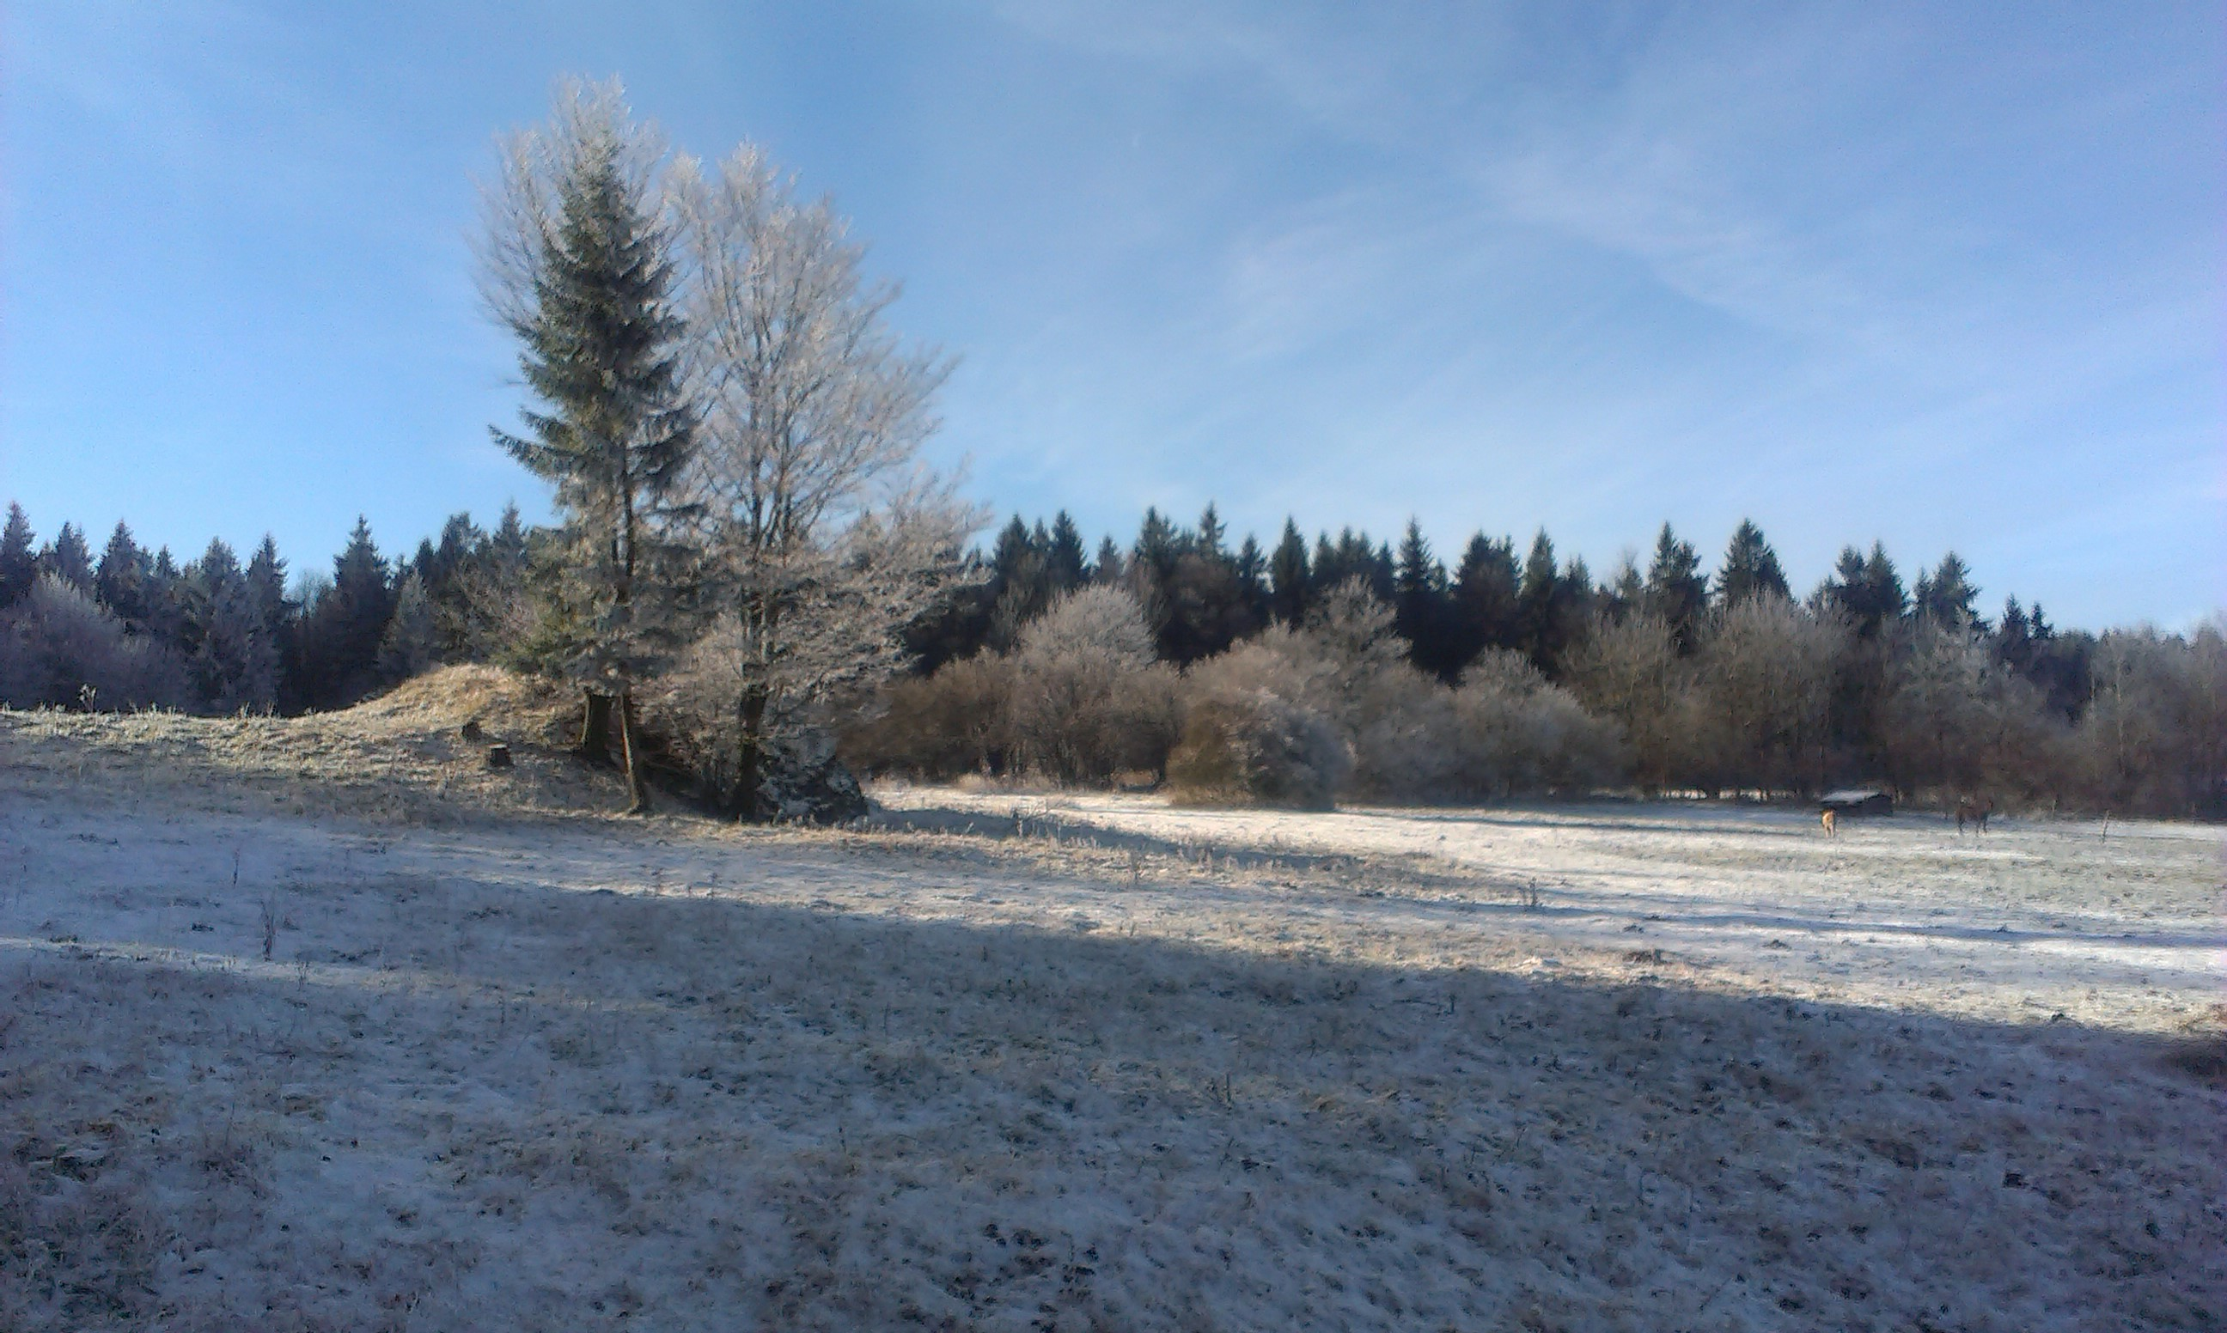
Seminář
Přestávka

Slide 29
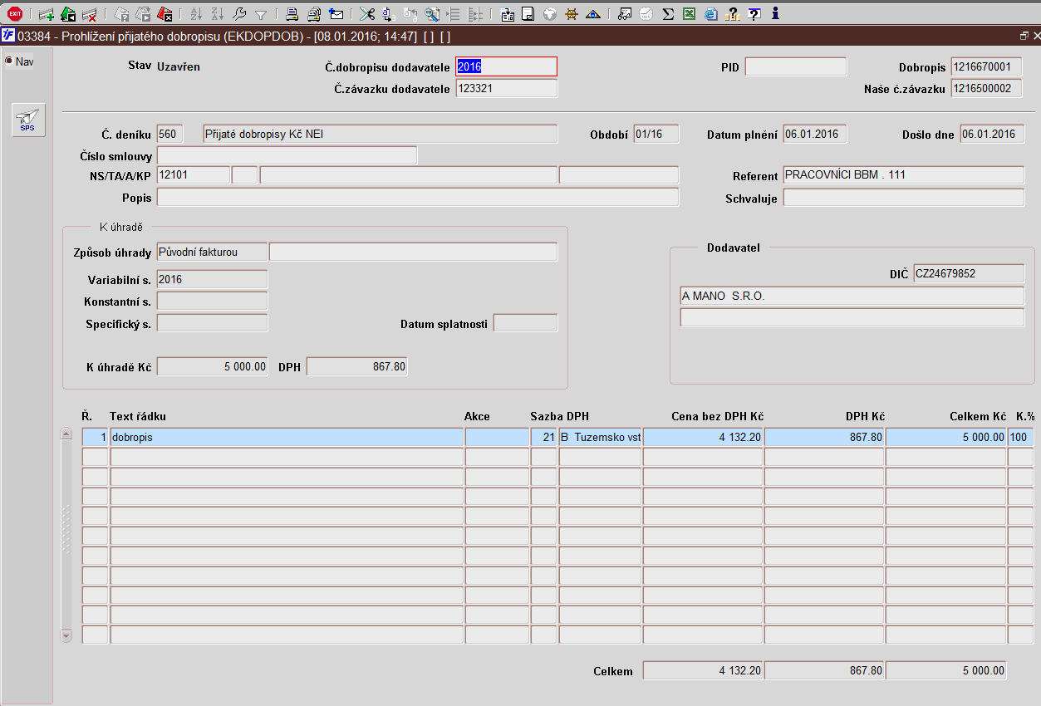
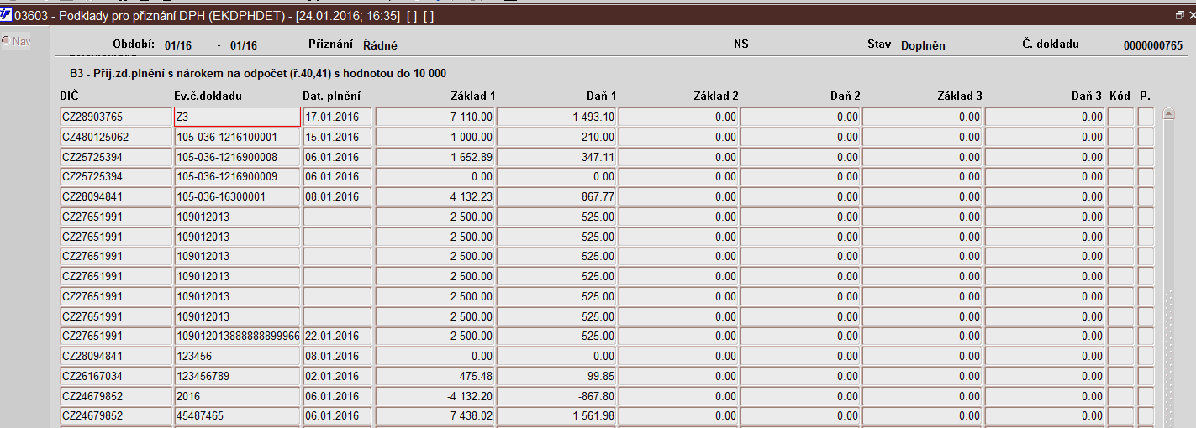
Dobropis přijatý (k DOFA)
EČDD
Kontrolní hlášení – oddíl B3
Uvedeno MÍNUSEM

Slide 30
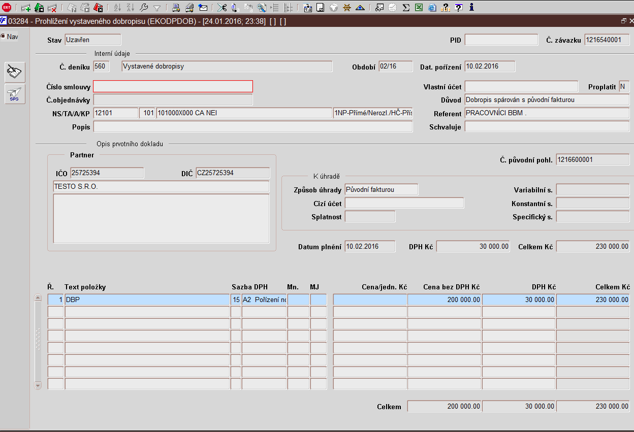
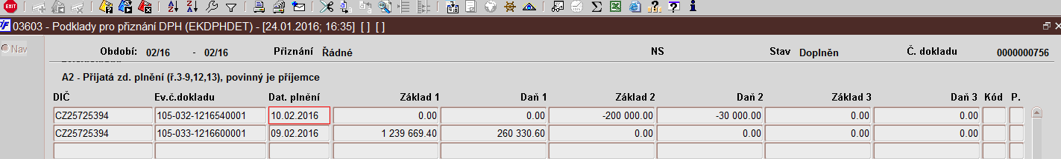
Dobropis vystavený (k ODFA)
EČDD
DATUM DORUČENÍ ODBĚRATELI
Kontrolní hlášení – oddíl A2
Uvedeno MÍNUSEM

Slide 31
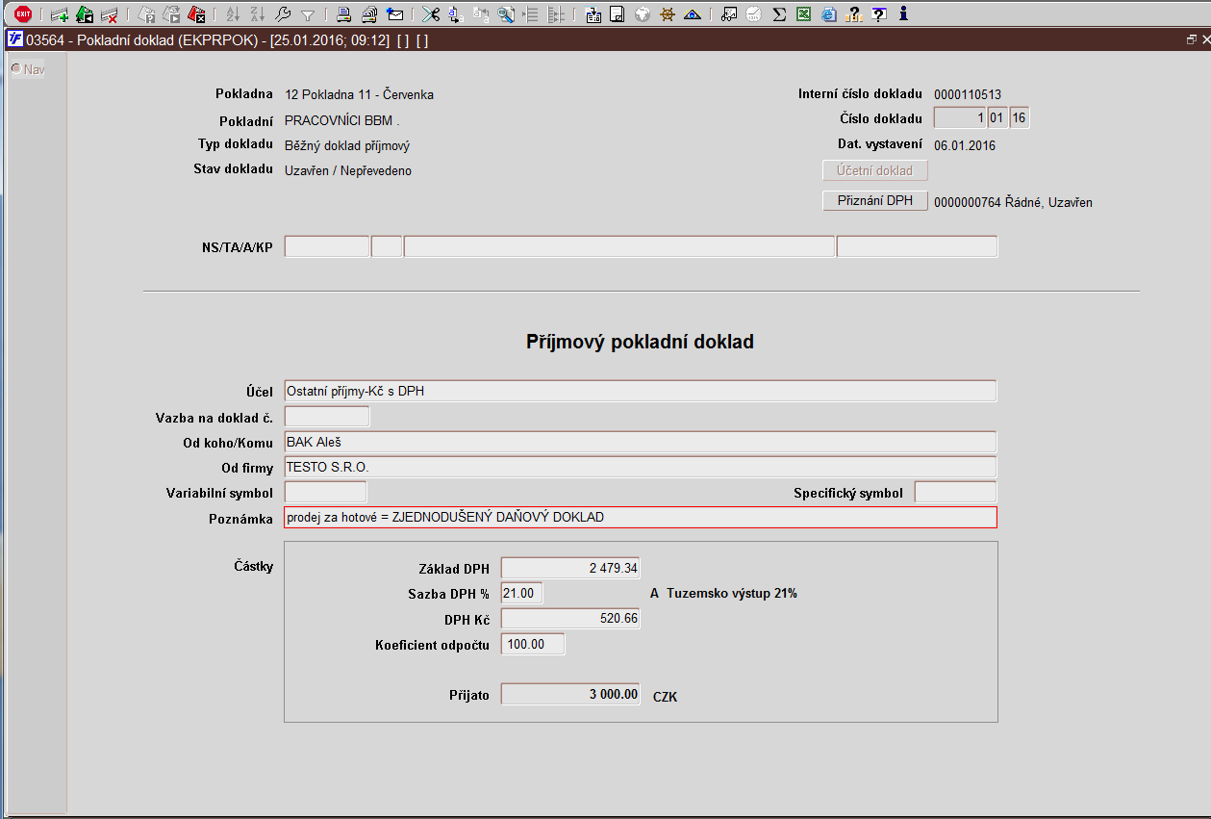
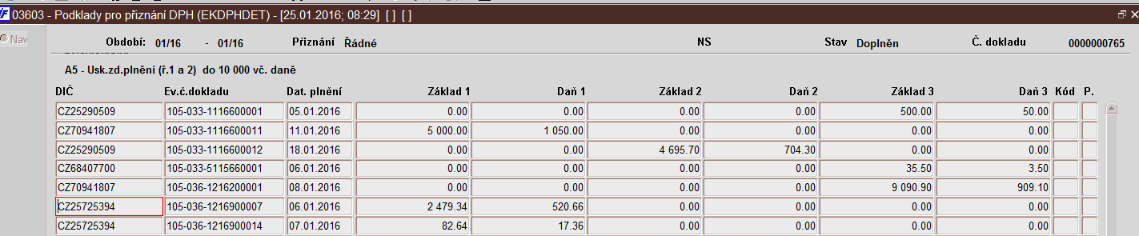
Pokladní doklad příjmový
DATUM PLNĚNÍ určuje daňové období
EČDD
Kontrolní hlášení – oddíl A5
Určuje oddíl KH

Slide 32
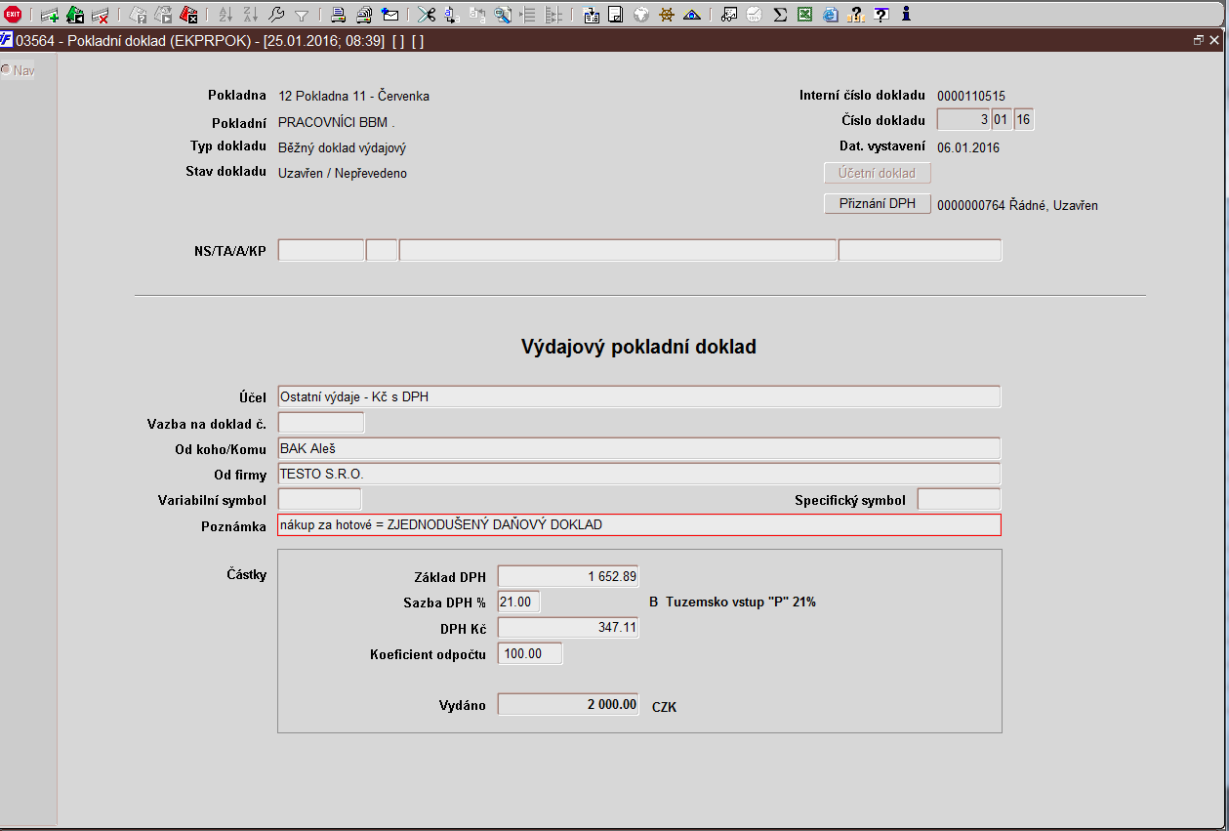
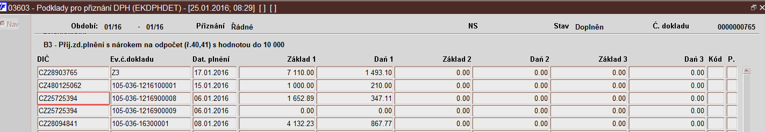
Pokladní doklad výdajový
Určuje daňové období
EČDD
Kontrolní hlášení – oddíl B3
Určuje oddíl KH

Slide 33
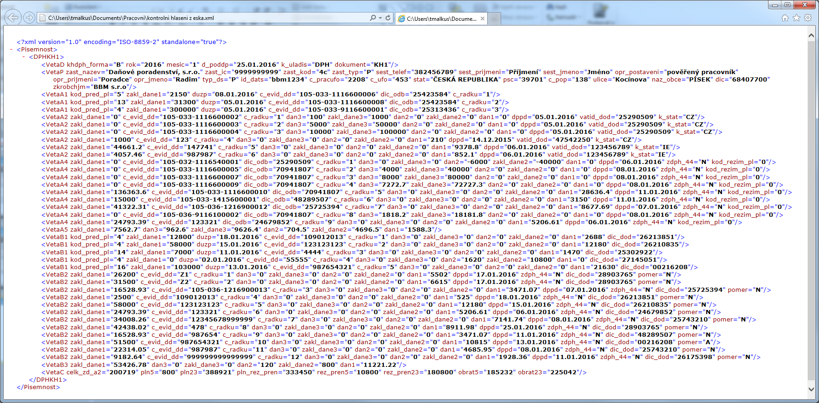
Import DD z ext.systému do iFIS* (1)
Kontrolní hlášení – soubor ve formátu XML

Slide 34
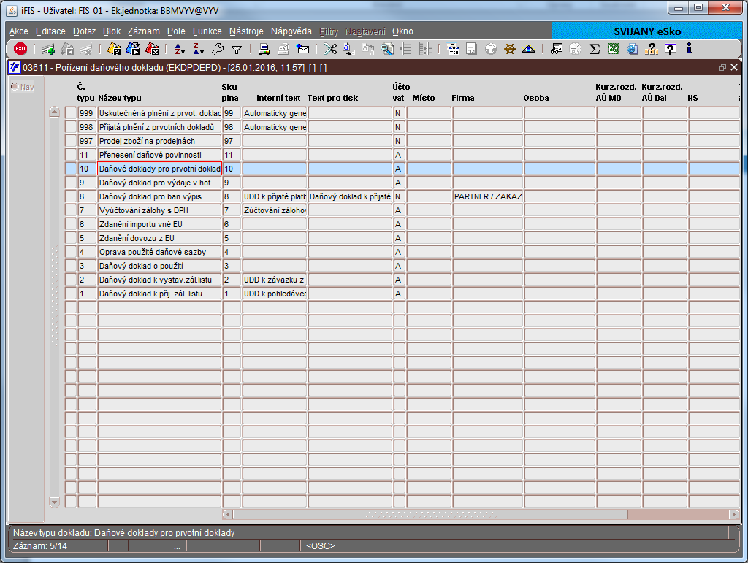
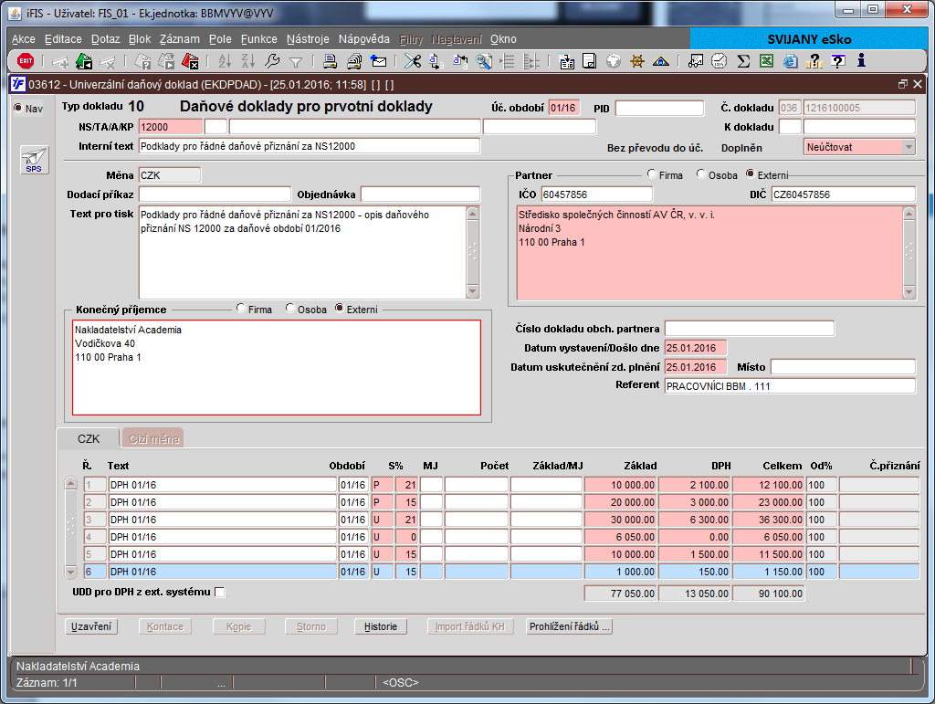
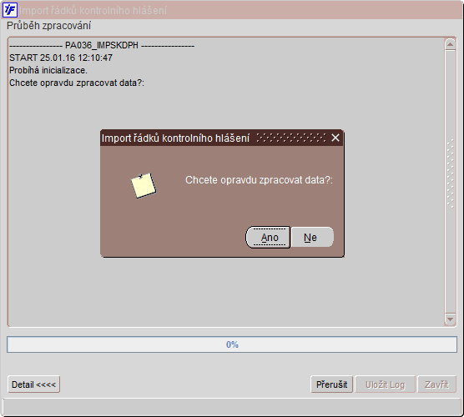
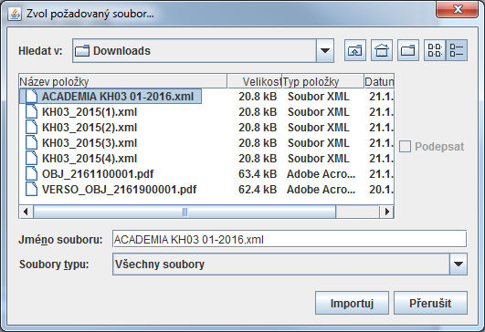
Import DD z ext. systému do iFIS* (2)

Slide 35
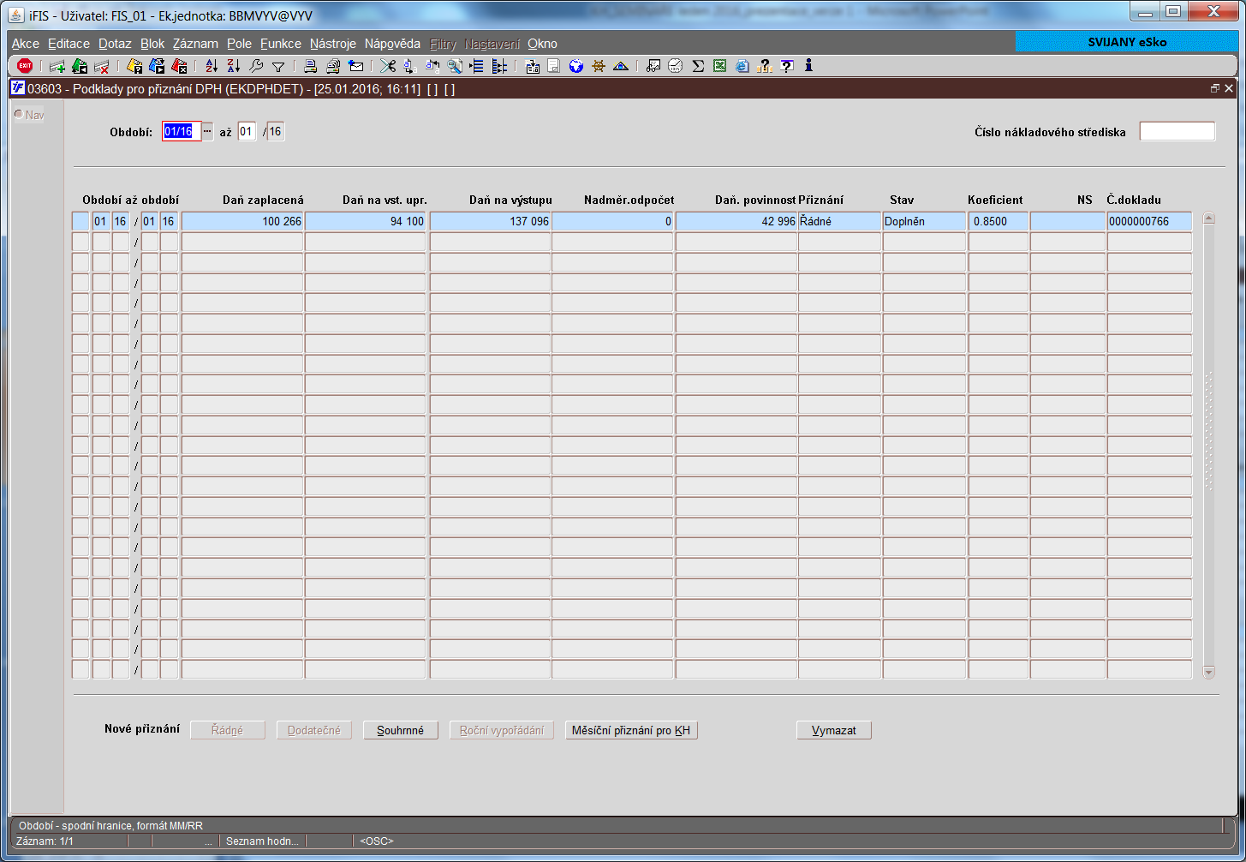
Sestavení kontrolního hlášení (1)
VÝBĚR daňového období
FINANCE - Dph - Podklady pro přiznání DPH
ENTER – detail DP
Kvartální plátci

Slide 36

Sestavení kontrolního hlášení (2)

Slide 37

Sestavení kontrolního hlášení (3)
ULOŽIT

Slide 38

Sestavení kontrolního hlášení (4)
DOKLADY
DP
Součty z KH

Slide 39

Sestavení kontrolního hlášení (5)
ENTER – detail DP

Slide 40

Sestavení kontrolního hlášení (6)

Slide 41

Sestavení kontrolního hlášení (7)

Slide 42
Sestavení kontrolního hlášení (8)
Tisková sestava 10062 / 03603

Slide 43

Opis KH z iFIS*(1)
Tisková sestava 10062 / 03603

Slide 44

Opis KH z iFIS*(2)
Předformulář tiskové sestavy 10062
Údaje pro TITULNÍ STRANU kontrolního hlášení

Slide 45

Opis KH z iFIS*(3)
Předformulář tiskové sestavy 10062
Zástupce na základě PLNÉ MOCI

Slide 46

Opis KH z iFIS* v PDF

Slide 47



Soubor ve formátu XML (1)
V iFIS* uložíme sestavu 10062/03603 Kontrolní hlášení ve formátu XML do určeného adresáře ve svém PC .
Tento soubor následně načteme do formuláře kontrolního hlášení v EPO na DAŇOVÉM PORTÁLU a využijeme možnost kontroly:

Slide 48
Soubor ve formátu XML (2)
Údaje v kontrolním hlášení si můžeme zkontrolovat, vytisknout si opis a odeslat.

Slide 49

Opis KH z EPO

Slide 50
Závěr
Rekapitulace:
Co je kontrolní hlášení a jak to bude v iFIS* fungovat
Nastavení systému
Pořízení dat
Sestavení kontrolního hlášení
Kontrola dat
Elektronické odeslání

Slide 51

Seminář
Diskuse

Slide 52

Seminář
☺
.
Děkuji za pozornost

